Slide 1
Μάθημα:Ψηφιακή Επεξεργασία Σήματος
Θέμα εργασίας:Ανάλυση καρδιακών ρυθμών
Παπαθανασίου Κωνσταντίνος
Σταθάκος Ηλίας

Slide 2
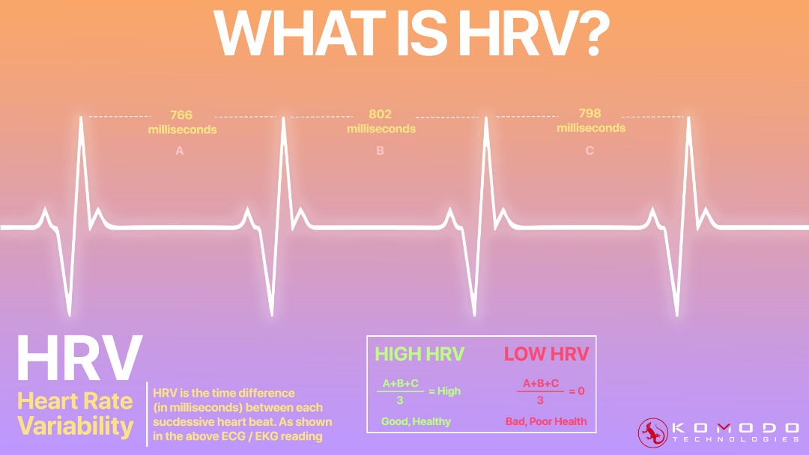
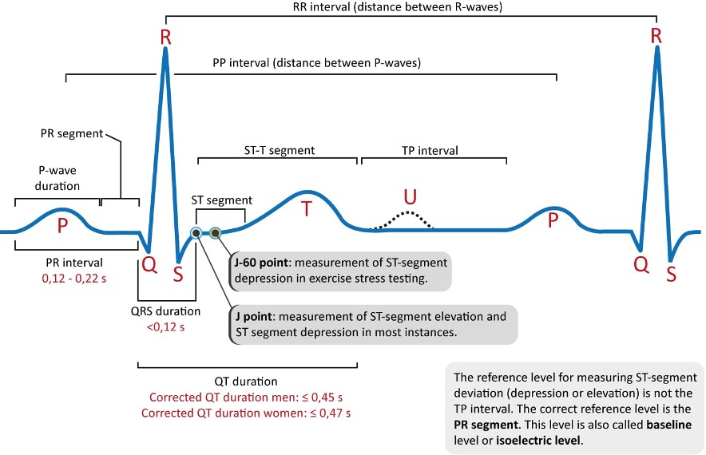
Εισαγωγικό κομμάτι
HRV ορίζεται ως, η μεταβλητότητα καρδιακού ρυθμού. Είναι ένα μέτρο της διακύμανσης του χρόνου μεταξύ των διαδοχικών καρδιακών παλμών. Ενώ ο καρδιακός σας ρυθμός είναι ο αριθμός των καρδιακών παλμών ανά λεπτό, το HRV εξετάζει τη συγκεκριμένη χρονική στιγμή μεταξύ των διαδοχικών καρδιακών παλμών.
Το σύμπλεγμα QRS είναι ένα μέρος της κυματομορφής του ηλεκτροκαρδιογραφήματος (ΗΚΓ ή ΗΚΓ) που αντιπροσωπεύει την ηλεκτρική δραστηριότητα που σχετίζεται με τη συστολή των κοιλιών της καρδιάς.
το "RR" αναφέρεται στο διάστημα R-R, το οποίο είναι ο χρόνος μεταξύ των διαδοχικών κυμάτων R στο ηλεκτροκαρδιογράφημα (ΗΚΓ ή ΗΚΓ). Το κύμα R αντιστοιχεί στην κορυφή του συμπλέγματος QRS, που αντιπροσωπεύει την ηλεκτρική εκπόλωση των κοιλιών στην καρδιά.
Notes:
Ονομάζεται από τα τρία κύρια συστατικά που εμφανίζονται συνήθως σε αυτό το τμήμα του ΗΚΓ: Κύμα Q: Η αρχική προς τα κάτω εκτροπή του συμπλέγματος QRS. Κύμα R: Η ανοδική απόκλιση ή η κορυφή του συμπλέγματος QRS. Κύμα S: Η ακόλουθη προς τα κάτω εκτροπή μετά το κύμα R.

Slide 3
Πως σχετίζεται το σύμπλεγμα QRS και το RR με το HRV

Slide 4
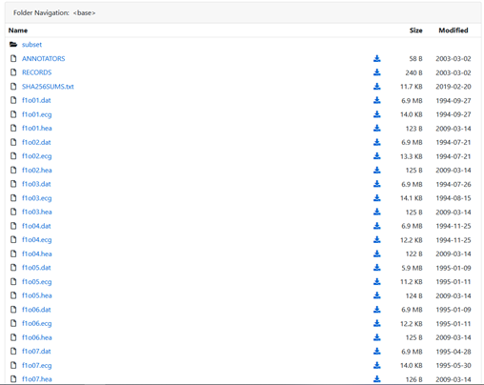
Βάση Δεδομένων FANTASIA
Η συγκεκριμένη βάση αποτελείται από καταγραφές ΗΚΓ και αναπνοής, με σχολιασμούς παλμών, από 20 νεαρά άτομα και 20 ηλικιωμένα άτομα, όλα αυστηρά ελεγμένα ως υγιή, σε φλεβοκομβικό ρυθμό σε κατάσταση ηρεμίας (δύο ώρες το καθένα). Οι μισές από τις εγγραφές περιλαμβάνουν επίσης (μη βαθμονομημένα) συνεχή μη επεμβατικά σήματα αρτηριακής πίεσης.

Slide 5
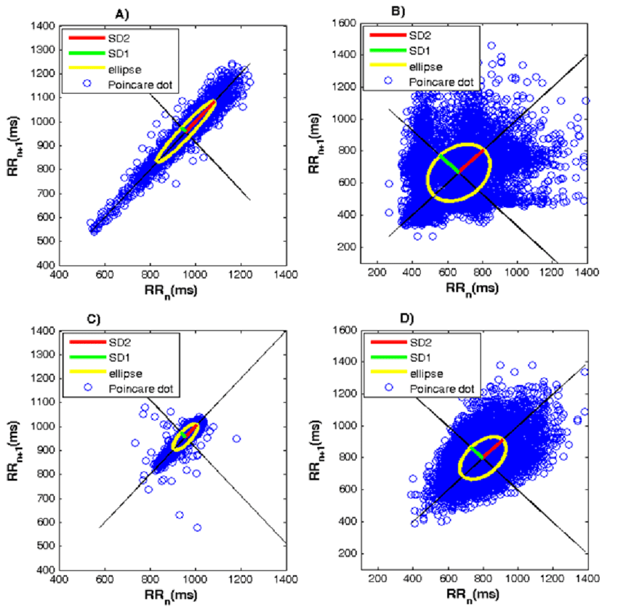
Poincare Geometry
Τα διαγράμματα Poincaré είναι ένας τύπος γεωμετρικής αναπαράστασης που χρησιμοποιείται στην ανάλυση της μεταβλητότητας του καρδιακού ρυθμού (HRV). Παρέχουν έναν οπτικό και ποσοτικό τρόπο αξιολόγησης των προτύπων και της δυναμικής στη μεταβλητότητα των διαδοχικών διαστημάτων RR (ή διαστημάτων NN).
Η χρήση των διαγραμμάτων Poincaré στην ανάλυση HRV είναι μόνο μια γεωμετρική μέθοδος μεταξύ πολλών άλλων. Αυτές οι μέθοδοι στοχεύουν να συλλάβουν και να ερμηνεύσουν τη σύνθετη δυναμική των διακυμάνσεων του καρδιακού ρυθμού, παρέχοντας πολύτιμες πληροφορίες σχετικά με την επίδραση του αυτόνομου νευρικού συστήματος στην καρδιά. Οι ερευνητές και οι κλινικοί γιατροί χρησιμοποιούν αυτά τα εργαλεία για να αποκτήσουν γνώσεις σχετικά με την καρδιαγγειακή υγεία και τη ρύθμιση του αυτόνομου συστήματος.
Notes:
Μέθοδος υλοποίησης: Poincare Geometry

Slide 6
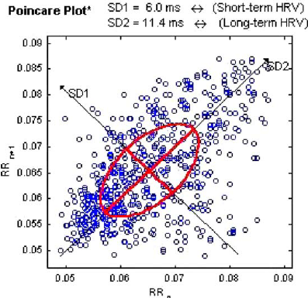
Πως ερμηνεύεται το διάγραμμα
Σχηματισμός Poincaré Plot :
Στον άξονα x, σχεδιάζετε το τρέχον διάστημα RR.
Στον άξονα y, σχεδιάζετε το επόμενο διάστημα RR .
Μοτίβα στην πλοκή του Πουανκαρέ:
Το σχήμα της γραφικής παράστασης που προκύπτει μπορεί να αποκαλύψει ορισμένα μοτίβα στο HRV.
Επιμήκεις ή ελλειπτικές ομάδες μπορεί να προτείνουν συγκεκριμένους τύπους μεταβλητότητας.
Μέτρα από την πλοκή Poincaré:
SD1 (Τυπική απόκλιση 1): Αντιπροσωπεύει την τυπική απόκλιση των σημείων που είναι κάθετα στη γραμμή ταυτότητας (η γραμμή υπό γωνία 45 μοιρών).
SD2 (Τυπική απόκλιση 2): Αντιπροσωπεύει την τυπική απόκλιση των σημείων κατά μήκος της γραμμής ταυτότητας.

Slide 7
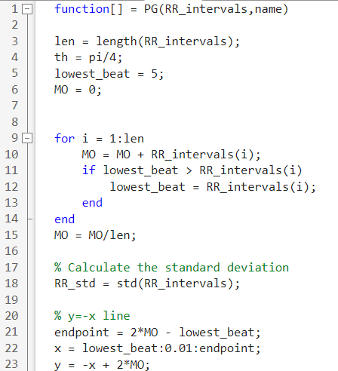
Κώδικας συνάρτησης PG (vol.1)
Γραμμές 3-6: Δήλωση μεταβλητών
9-15: Υπολογισμός μέσου όρου και lowest beat
18: Υπολογισμός Τυπικής Απόκλισης
21-23: Δημιουργία συνάρτησης y = -x

Slide 8
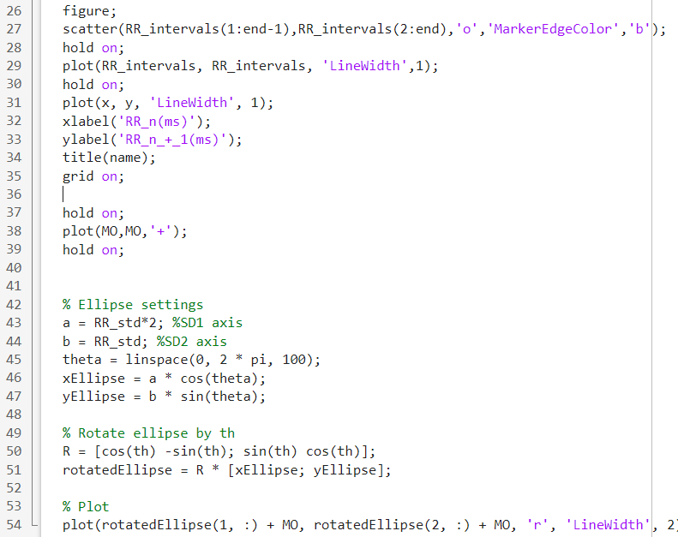
Κώδικας συνάρτησης PG (vol.2)
27: Τοποθέτηση ρυθμών σε σχέση με τον επόμενο
29: plot y = x
31: plot y = -x
38: Τοποθέτηση σημείου Μέσου όρου
43-47: Ρύθμιση αρχικών παραμέτρων έλλειψης
50-51: Περιστροφή έλλειψης
54: Plot έλλειψης

Slide 9
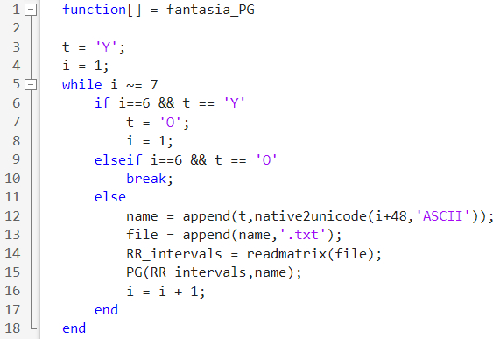
Κώδικας συνάρτησης fantasia_PG
3-18: Επαναληπτικός βρόγχος ανάγνωσης txt αρχείων και καταχώρησής τους στην συνάρτηση PG

